Slide 1
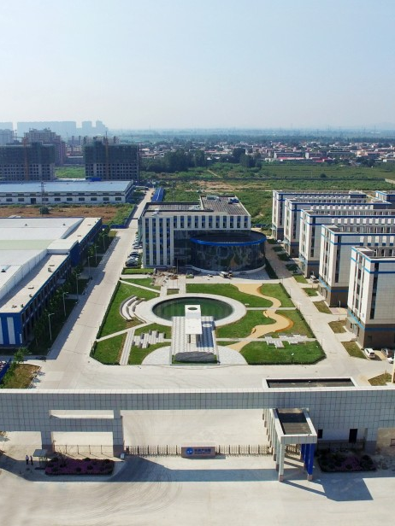
鹿泉区寺家庄镇科林、绿岛街区详细规划
（公示稿）
石家庄市鹿泉区寺家庄镇人民政府

Slide 2
按照鹿泉区政府工作安排，编制了《鹿泉区寺家庄镇科林、绿岛街区详细规划》。现履行规划方案公示程序，欢迎广大市民提出意见。
按照国家、省关于详细规划分层编制的有关要求，详细规划分为面向规划管控的单元层级和面向实施的街区层级。本次规划为鹿泉区寺家庄科林街区、绿岛街区的街区层级详细规划，落实总体规划的战略要求明确规模总量、空间结构、主导功能和主要设施布局，用以指导寺家庄镇街区的落地实施。
前 言

Slide 3
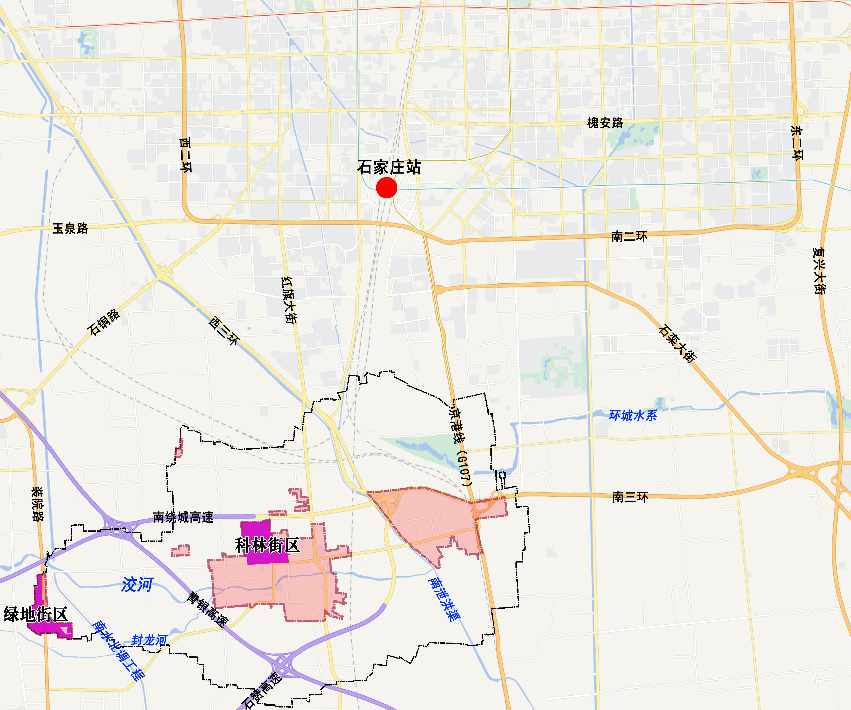
本街区层级规划范围总面积为102.67公顷，包括科林街区（即LQ-SJZ-CZ-01-02街区）和绿岛街区（LQ-JJKFQ-CZ-04-SJZ街区）。
规划范围

Slide 4
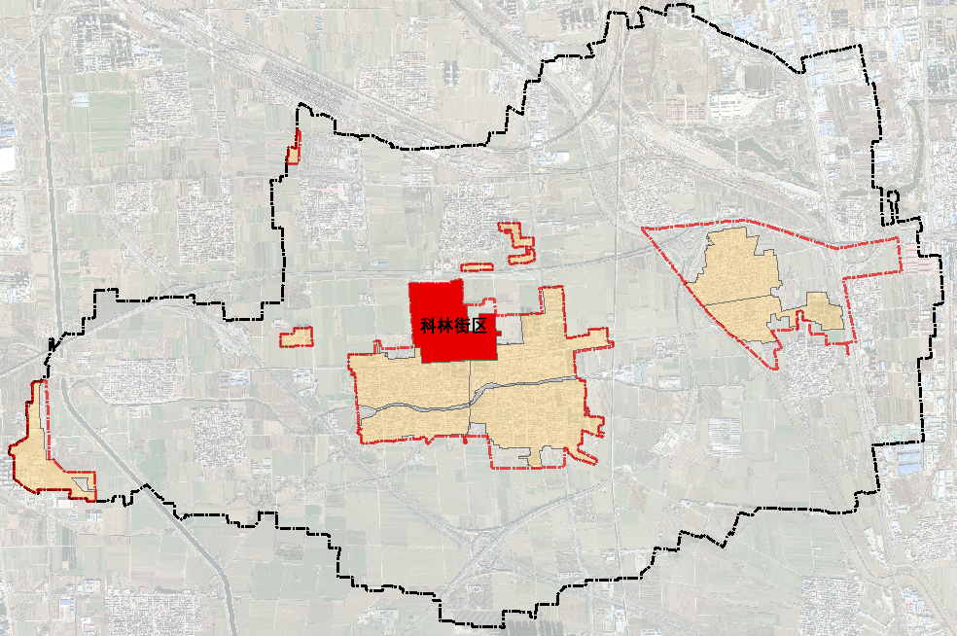
科林街区：主导功能为工业。
规划总量：总面积63.14公顷，
规划人口约0.2万人。
公共服务+交通+公用设施用地约6.77公顷
居住+商业+产业约5.64公顷
街区管控

Slide 5
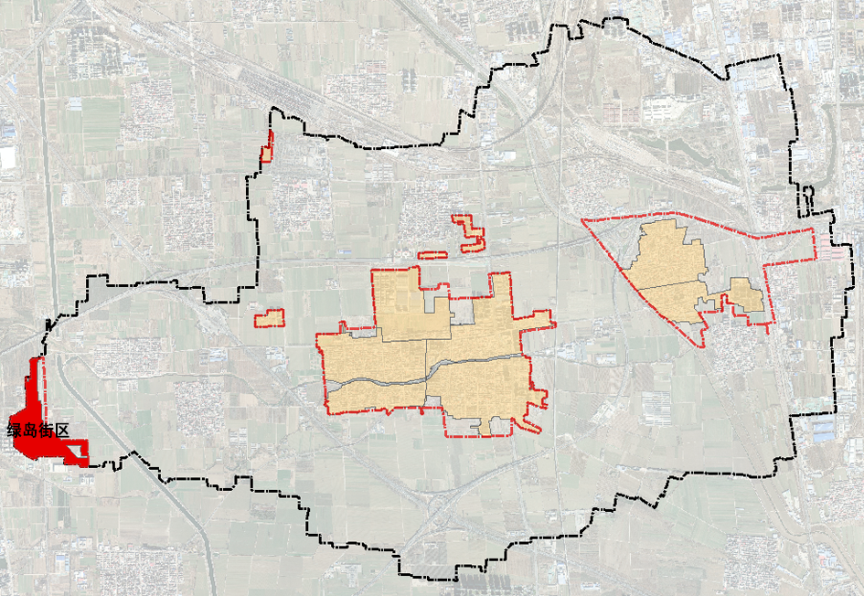
绿岛街区：主导功能为工业。
规划总量：总面积39.53公顷，
公共服务+交通+公用设施用地约14.44公顷
居住+商业+产业约22.27公顷
绿地与开敞空间约2.82公顷
街区管控

Slide 6
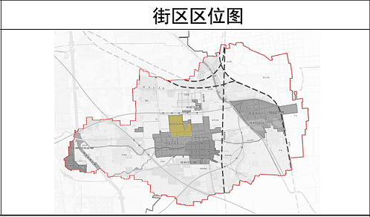
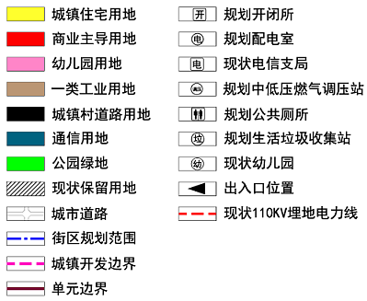
居住用地：6.64公顷
幼儿园用地：0.40公顷
交通运输用地：5.95公顷
通信用地：0.42公顷
商业用地：2.68公顷
一类工业用地：47.04公顷
用地布局
科林街区

Slide 7
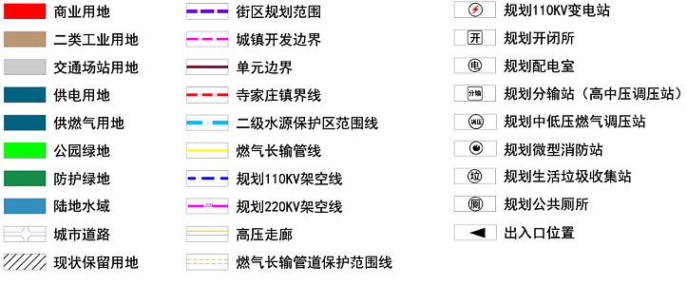
居住用地：6.64公顷
幼儿园用地：0.40公顷
交通运输用地：5.95公顷
通信用地：0.42公顷
商业用地：2.68公顷
一类工业用地：47.04公顷
用地布局
绿岛街区

Slide 8
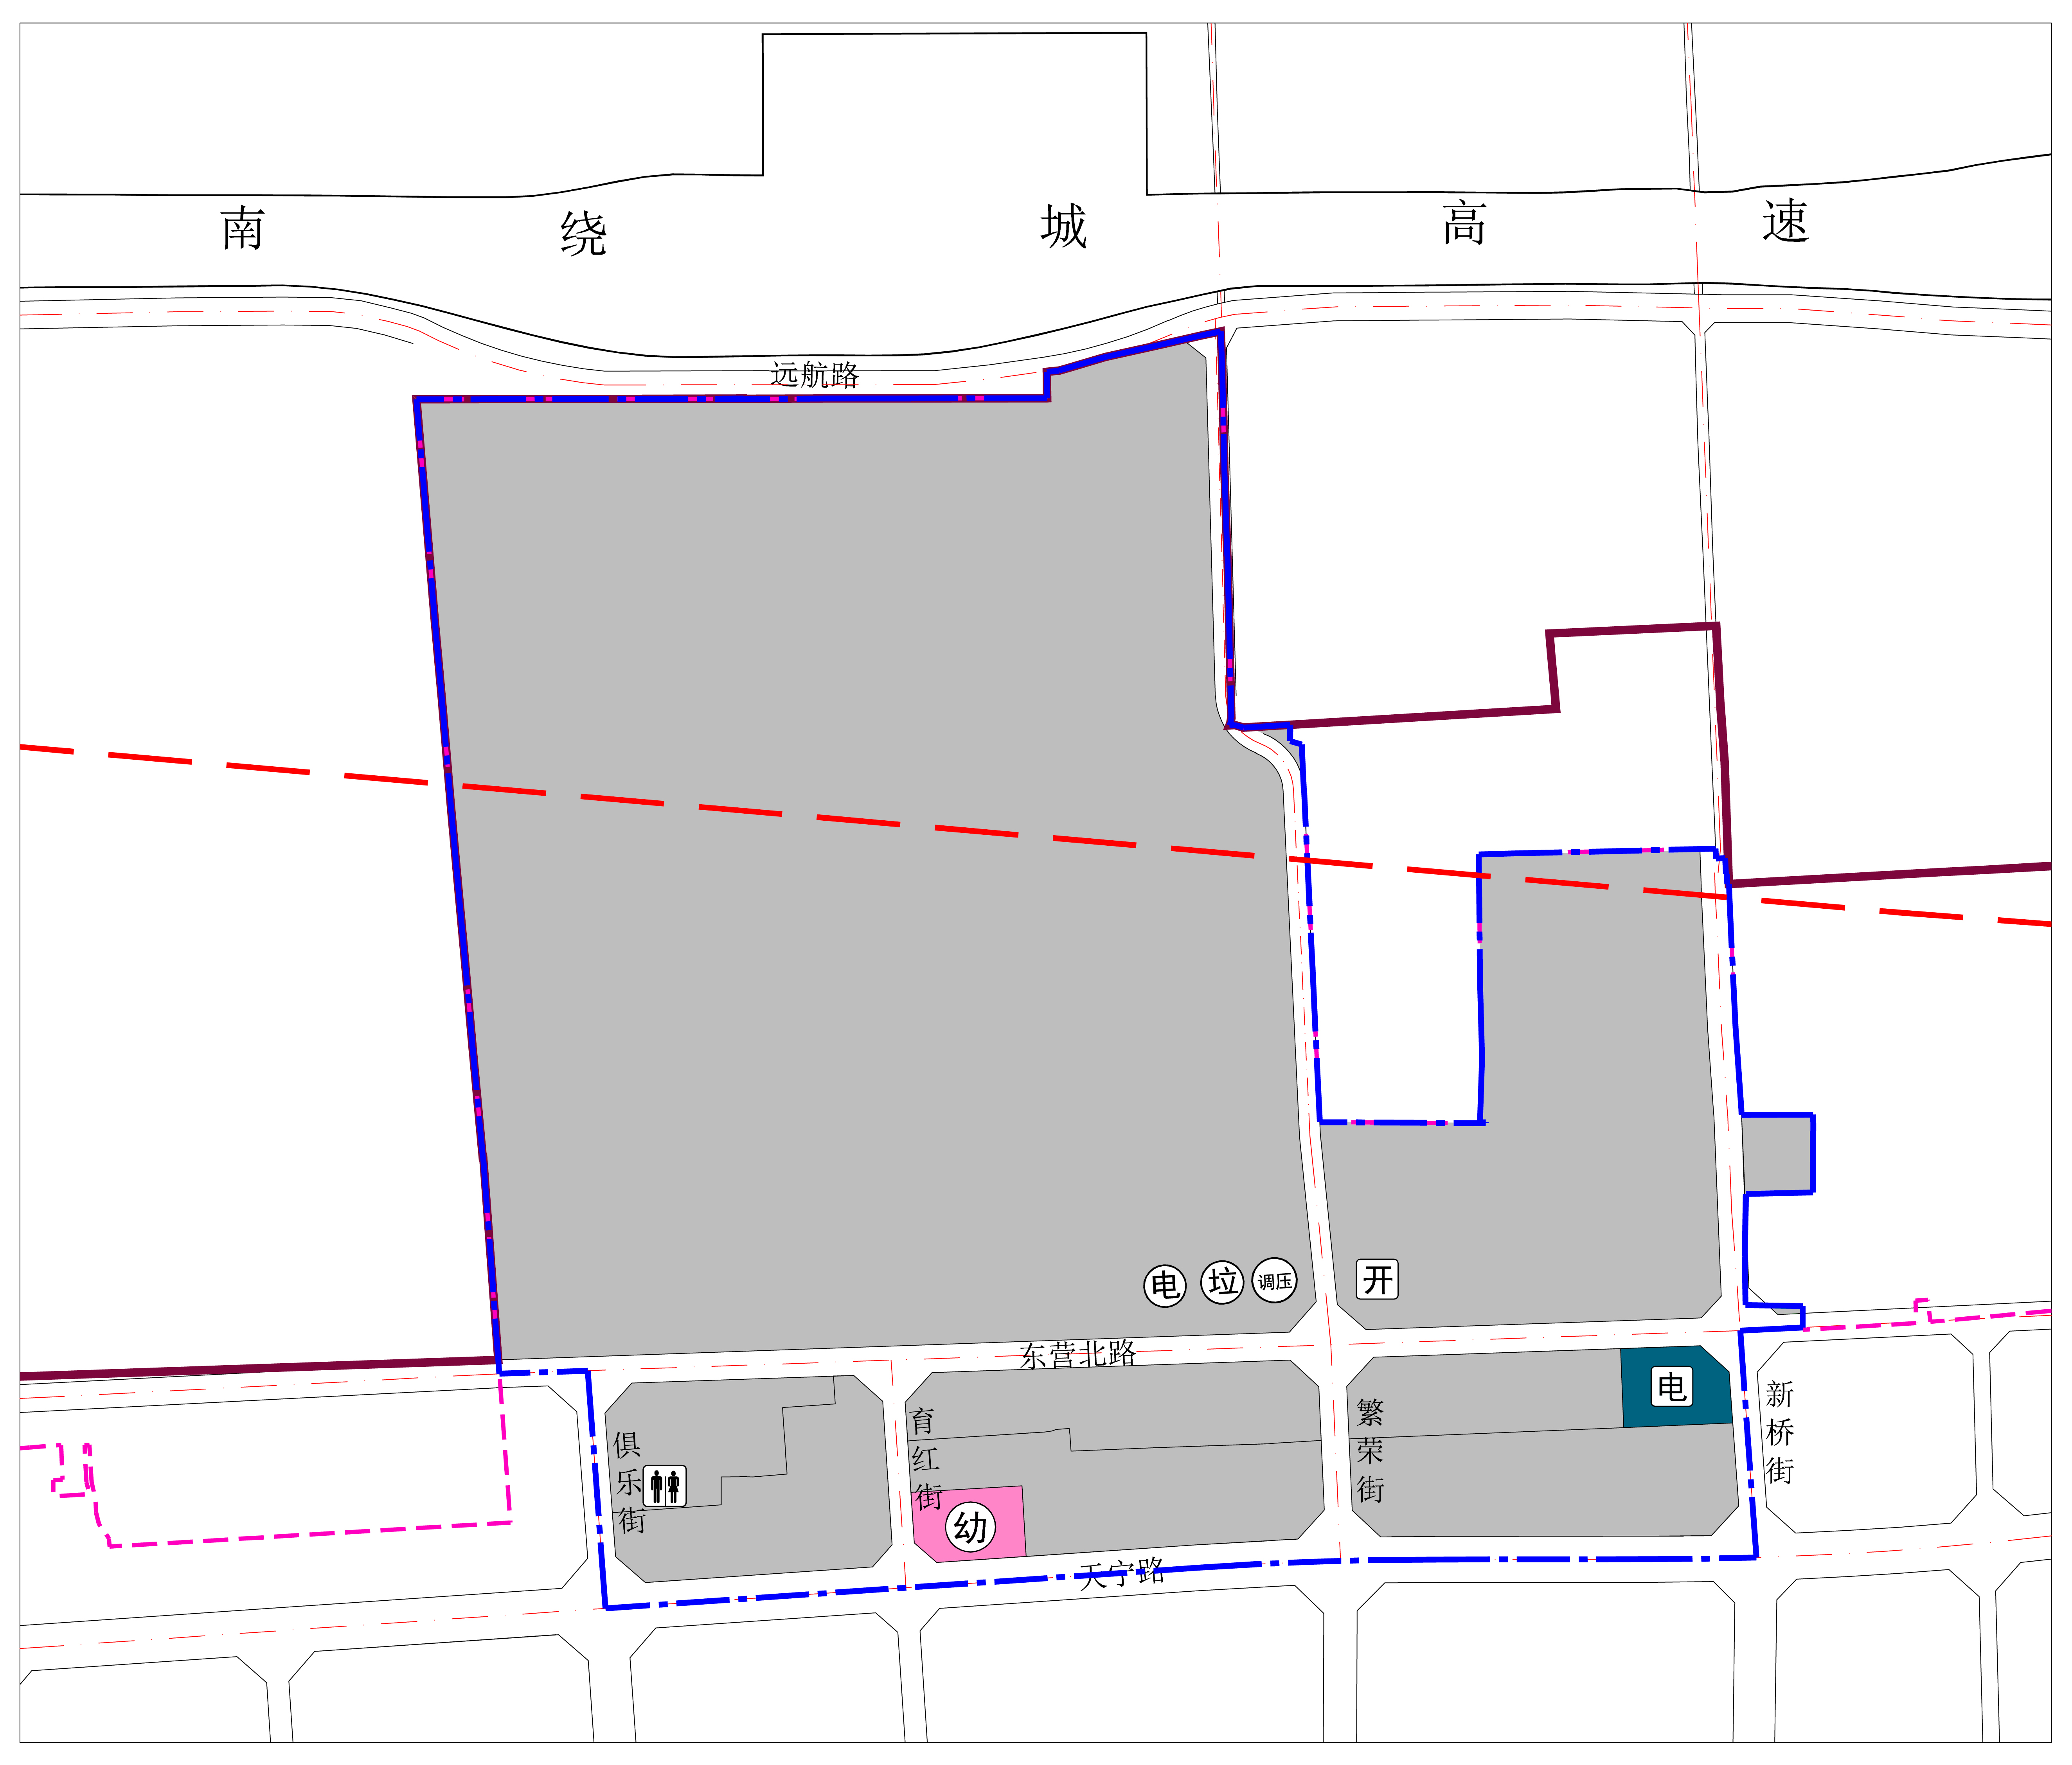
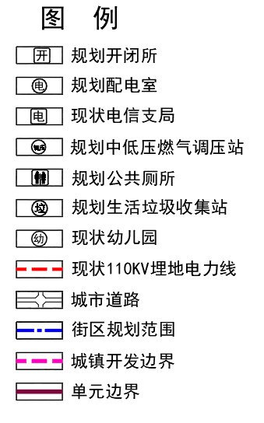
公共服务设施
科林街区
保留幼儿园1处。社区服务站、文化活动站、社区卫生服务站、小型多功能运动场地、室外综合健身场地、老年人日间照料中心（托老所）、小超市和公共厕所等与周边共建共享。

Slide 9
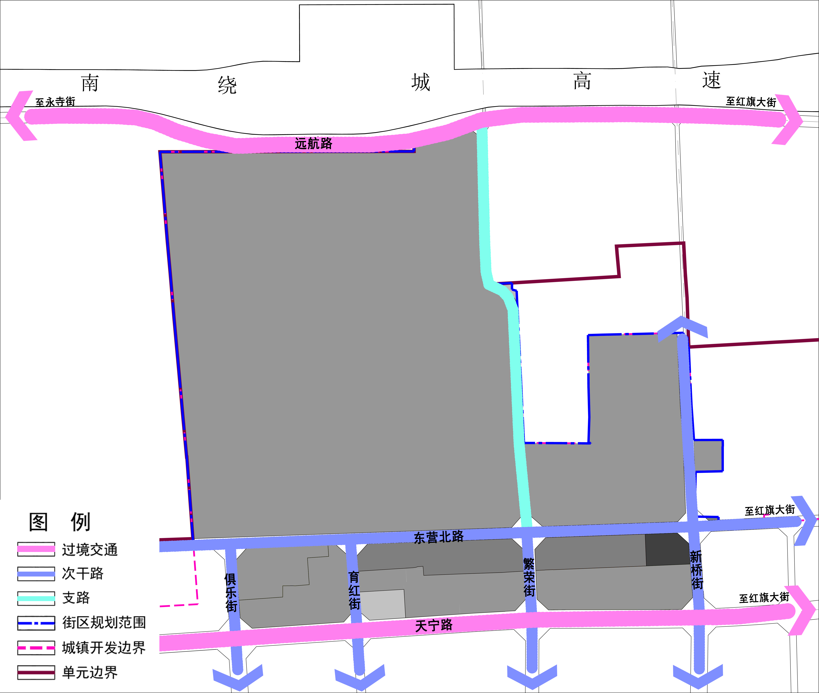
综合交通
科林街区
落实上位规划确定俱乐街（天宁路-东营北路）、繁荣街（天宁路-东营北路）、新桥街（天宁路-城镇开发边界）、东营北路（永寺街-红旗大街）为次干路，道路红线为20米，道数量为下限管控，机动车道数量为4条；繁荣街（东营北路-远航路）为支路，道路红线为15米。

Slide 10
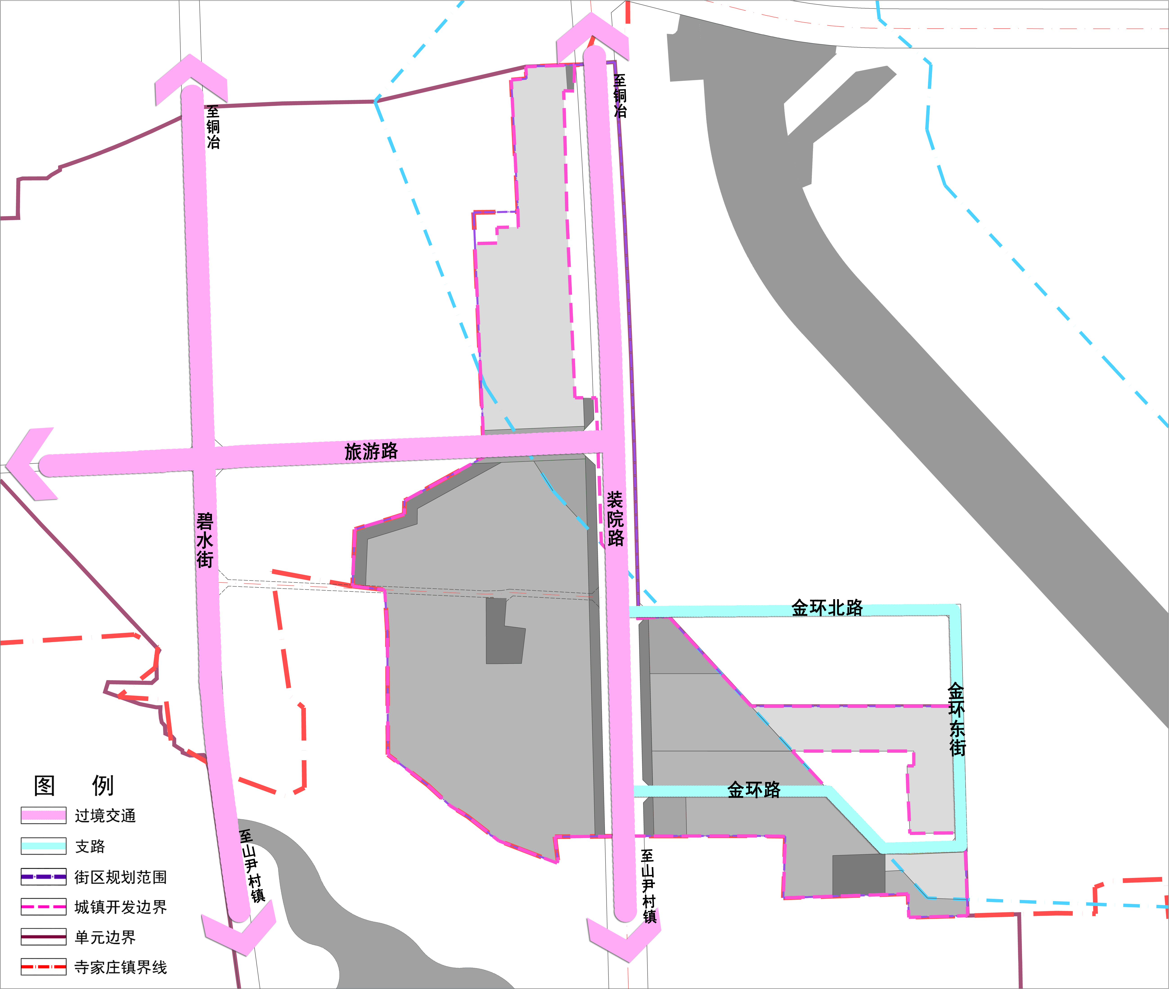
综合交通
绿岛街区
落实上位规划确定装院路道路红线为50米、旅游路道路红线为30米；金环路、金环东路、金环北路为支路，道路红线为15米。

Slide 11
完善市政公用设施，保障城市基础支撑
公共和安全设施
给水
由绿岛火炬开发区水厂供给，公共供水保障率100%。
排水
雨污分流制，污水全收集、处理，集中率100%。
供电
供电可靠率达到99.99%。
供热
集中及清洁能源分散供热普及率达到100%.。
燃气
管道天然气普及率达到100%。
通信
实现新一代网络基站覆盖率100%。
环卫
规划小型垃圾转运站，生活垃圾无害化处理率100%。
综合防灾
消防救援5分钟可达覆盖率100%；规划区防洪标准按20 年一遇设防；抗震设防烈度为Ⅶ度，重要设施根据际建设需要可适当提高设防标准。

Slide 12
注:本次公示内容为阶段性规划草案，所有数据、图纸和内容以最终批复为准。
鹿泉区寺家庄镇科林、绿岛街区
详细规划

